Slide 1
NAUDOTŲ VOLKSWAGEN KAINŲ PROGNOZĖ TAIKANT HLM
Savarankiškas HLM · K6(10) · Taikomoji daugiamatė analizė
Lidija Puščiūtė, Darja Baranova · 2026

Slide 2
Duomenys
Duomenų rinkinys „100,000 UK Used Car Data set“ (Kaggle, failas vw.csv) – naudotų Volkswagen automobilių pardavimo skelbimai Jungtinėje Karalystėje (2020 m.):
I lygmuo – parduodamas automobilis (Kaip konkretaus automobilio rida ar amžius mažina jo kainą?):
kaina – priklausomas kintamasis;
amzius – kiek metų mašinai;
rida – kiek mylių mašina nuvažiavusi;
mpg – automobilio degalų sąnaudos;
transmission – pavarų dėžė (Automatic, Manual, Semi-Auto);
fuelType – kuro tipas (Diesel, Petrol).
II lygmuo – automobilio modelis (Kodėl vieni modeliai apskritai kainuoja brangiau nei kiti, ir kodėl kai kurie modeliai nuvertėja greičiau):
vid_variklis – modelio vidutinis variklio tūris (pvz. visiems Golf automobiliams ši reikšmė bus vienoda).
Po valymo: n = 14 864 automobiliai, 21 modelis. transmission ir fuelType – kategoriniai (nominalūs), kiti – intervaliniai.
K6 HLM · VW kainos · 2

Slide 3
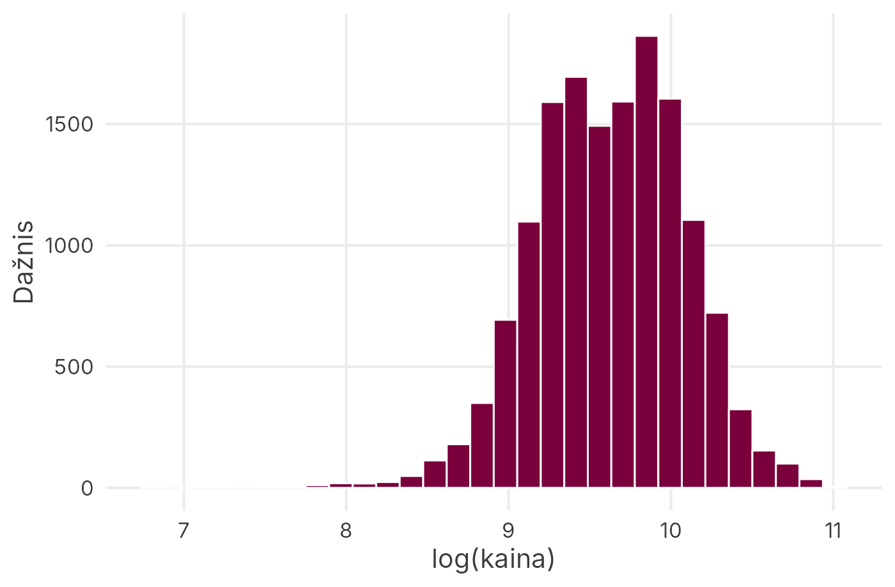
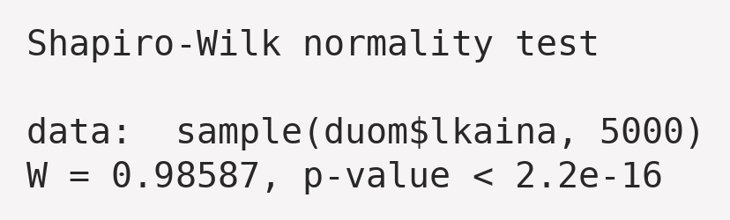
Normalumo testas
Priklausomo kintamojo histograma
Shapiro testas normalumą atmeta (p < 0,05), tačiau W = 0,986 artimas 1, o histograma beveik simetriška – nukrypimas tik kairėje uodegoje.
K6 HLM · VW kainos · 3

Slide 4
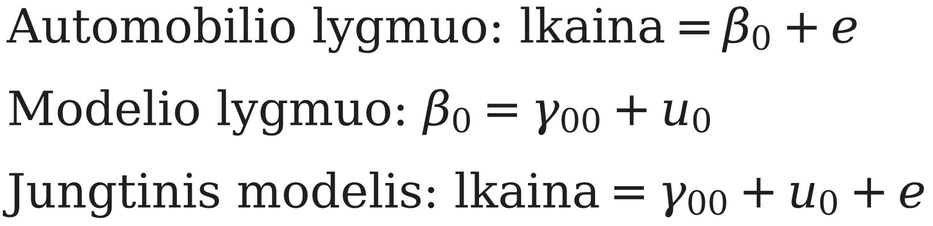
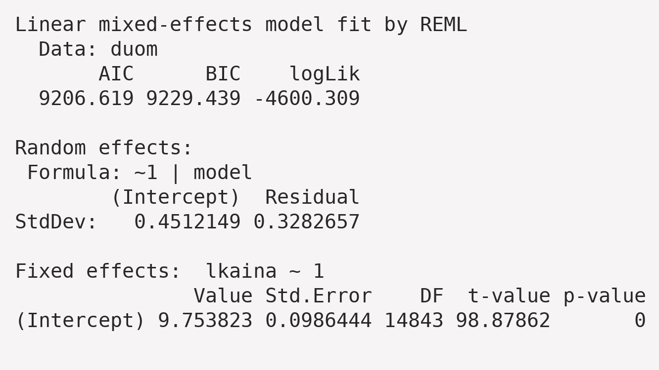
Besąlyginis modelis
K6 HLM · VW kainos · 4

Slide 5
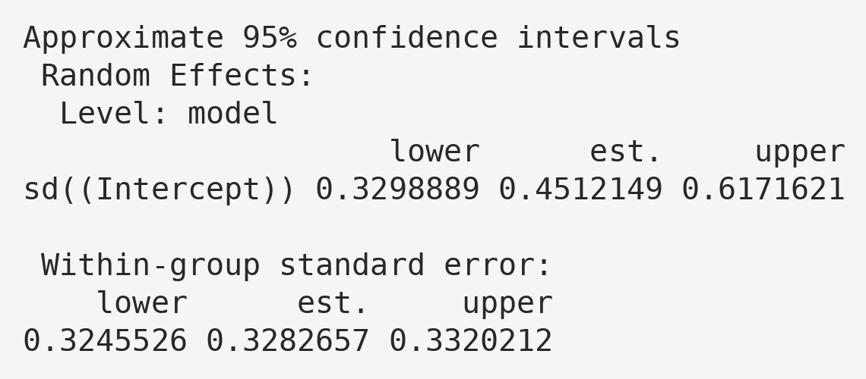
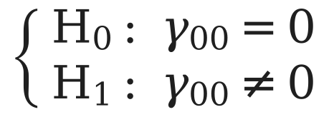
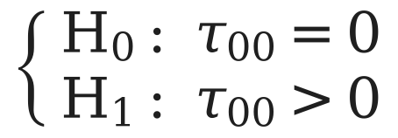
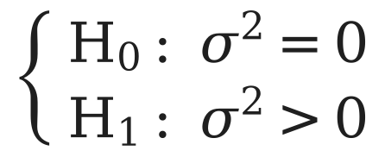
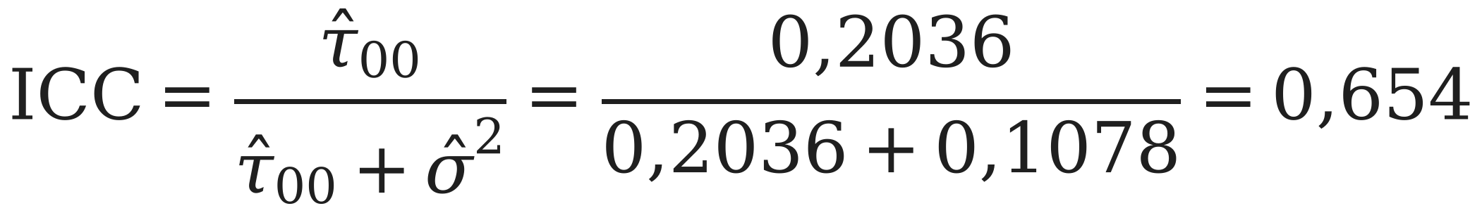
ICC
Visos trys nulinės hipotezės yra atmetamos, daroma išvada, kad γ00 ≠ 0, τ00 > 0, σ² > 0.
intervals(model.0): standartinių nuokrypių PI neapima 0.
Apie 65,4 % naudotų VW kainų priklauso nuo automobilio modelio.
K6 HLM · VW kainos · 5

Slide 6
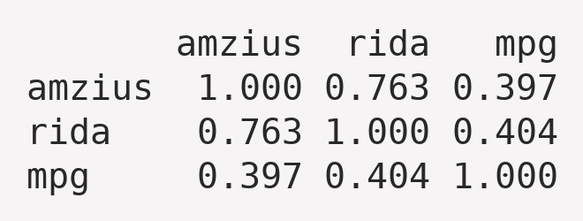
I lygmens kintamųjų koreliacijos
Stipriausiai koreliuoja amžius ir rida (r = 0,763): senesni automobiliai daugiau nuvažiavę.
Koreliacija mažesnė už 0,8, todėl stipraus multikolinearumo nėra – abu kintamieji paliekami. mpg su kitais koreliuoja vidutiniškai (≈ 0,40).
K6 HLM · VW kainos · 6

Slide 7
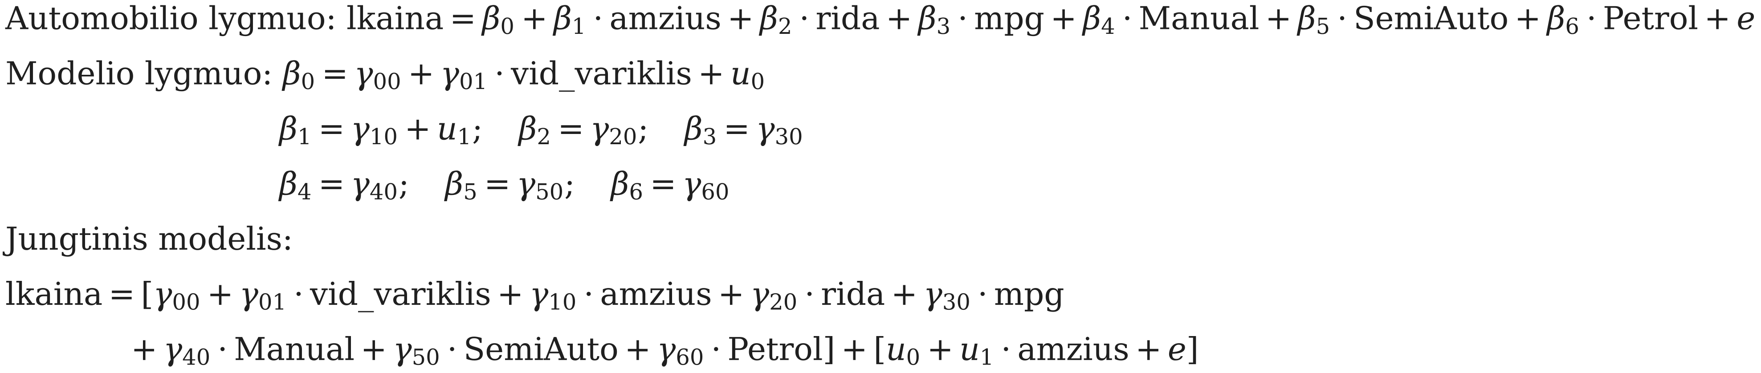
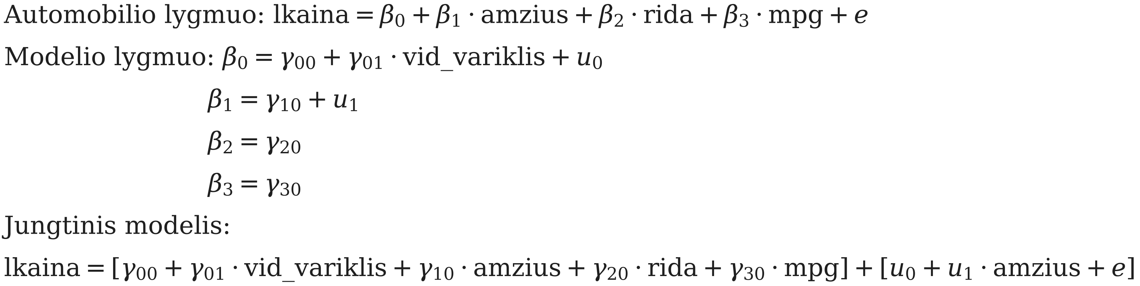
Dviejų lygmenų modelis
1 lygio (automobilio) kintamieji: amzius, rida, mpg, transmission, fuelType
2 lygio (modelio) kintamieji: vid_variklis
Fiksuoto poveikio kintamieji: vid_variklis, amzius, rida, mpg, Manual, SemiAuto, Petrol (pseudokintamieji; bazinės kategorijos – Automatic, Diesel)
Atsitiktinio poveikio kintamieji: amzius
K6 HLM · VW kainos · 7

Slide 8
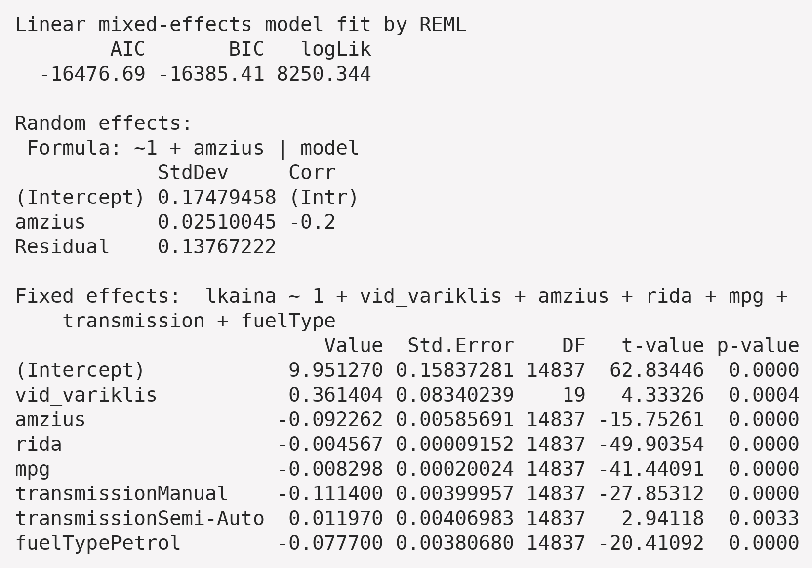
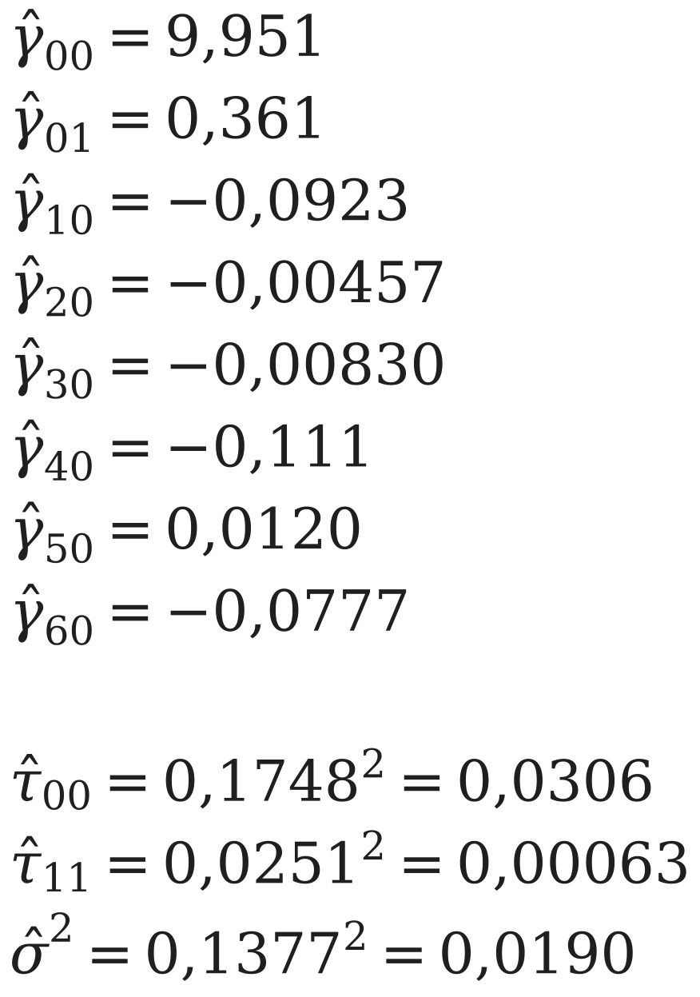
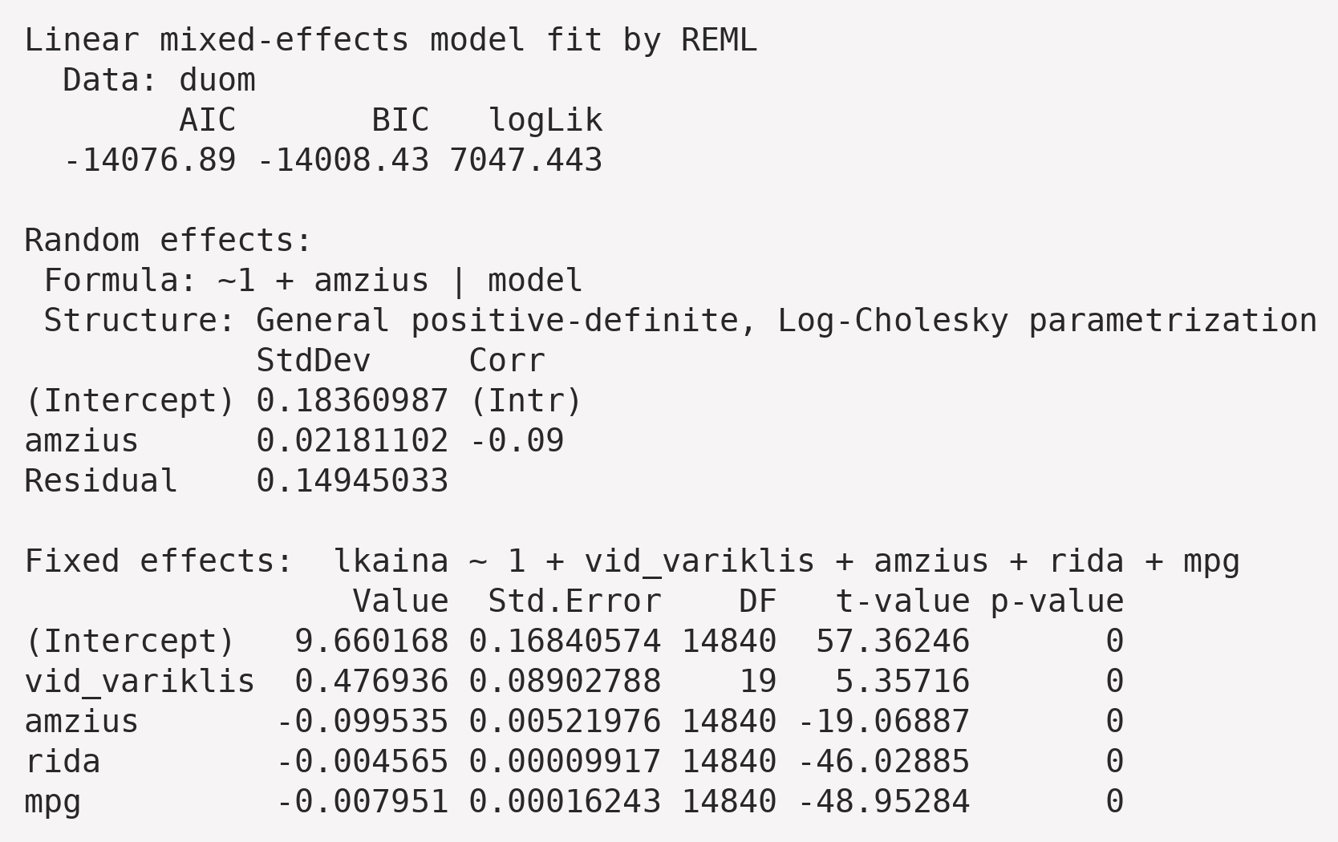
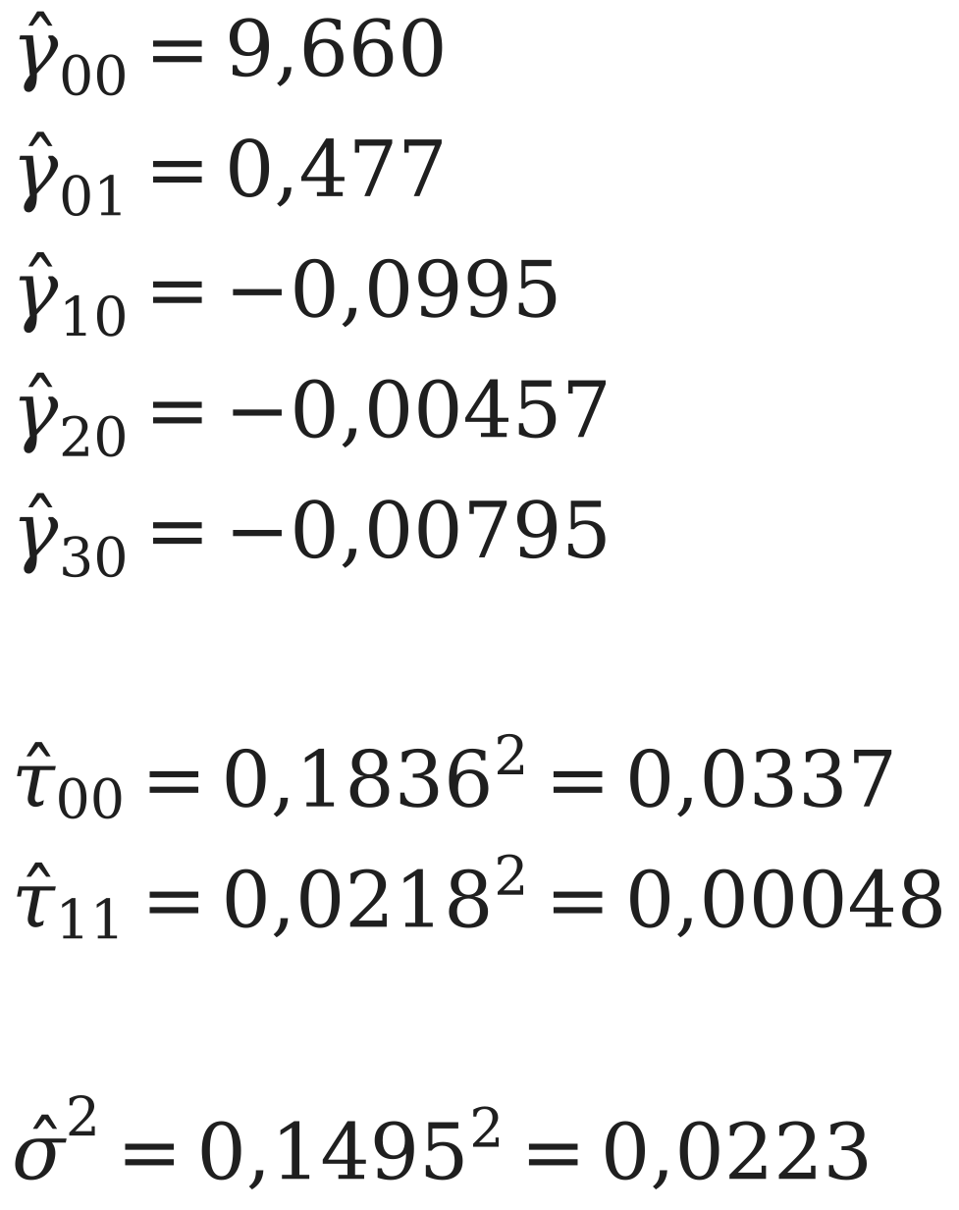
Parametrų įverčiai
K6 HLM · VW kainos · 8

Slide 9
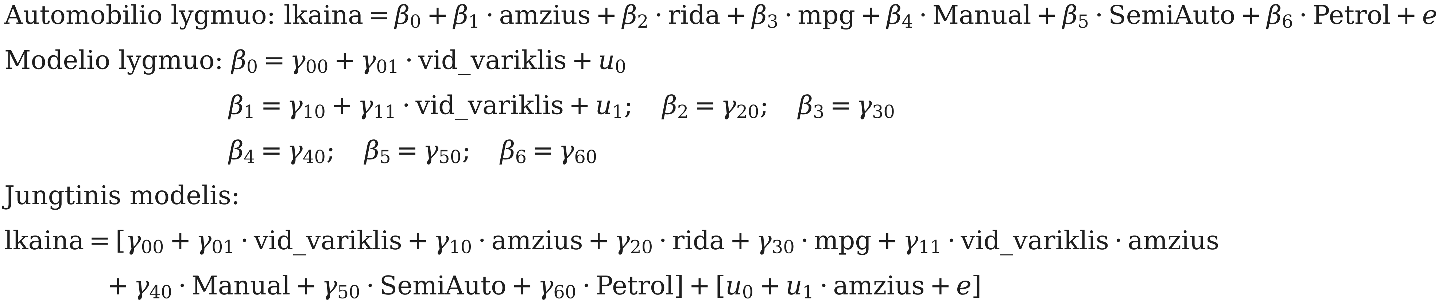
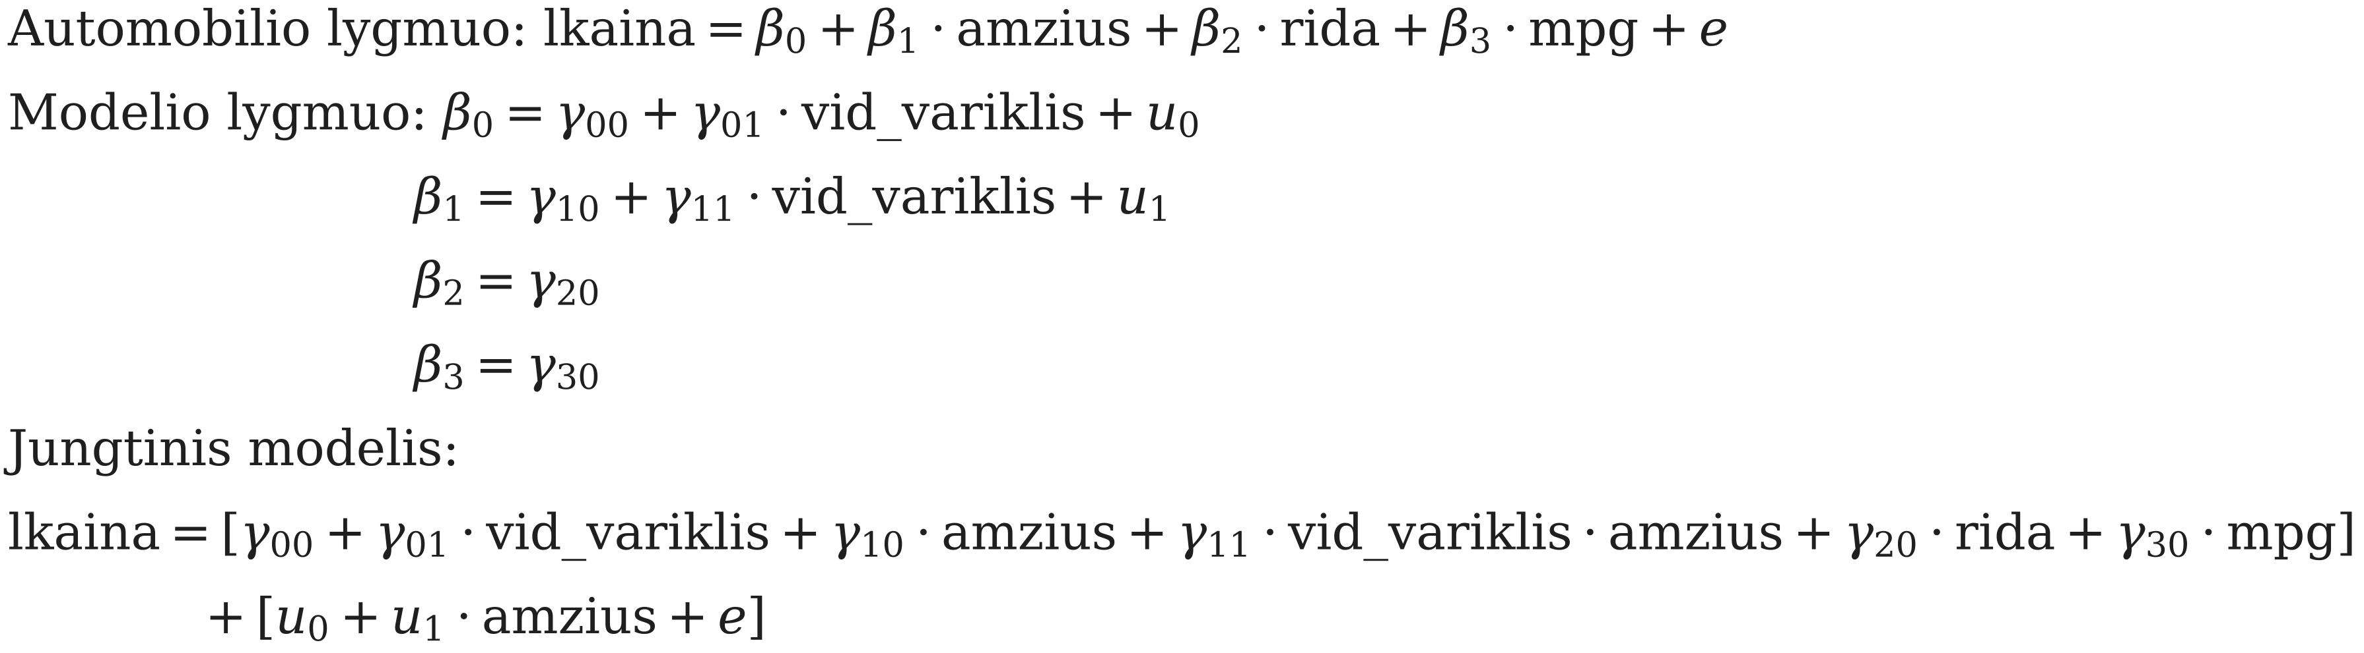
Modelis su sąveika I
1 lygio (automobilio) kintamieji: amzius, rida, mpg, transmission, fuelType
2 lygio (modelio) kintamieji: vid_variklis
Fiksuoto poveikio kintamieji: vid_variklis, amzius, rida, mpg, vid_variklis·amzius, Manual, SemiAuto, Petrol (pseudokintamieji; bazinės kategorijos – Automatic, Diesel)
Atsitiktinio poveikio kintamieji: amzius
K6 HLM · VW kainos · 9

Slide 10
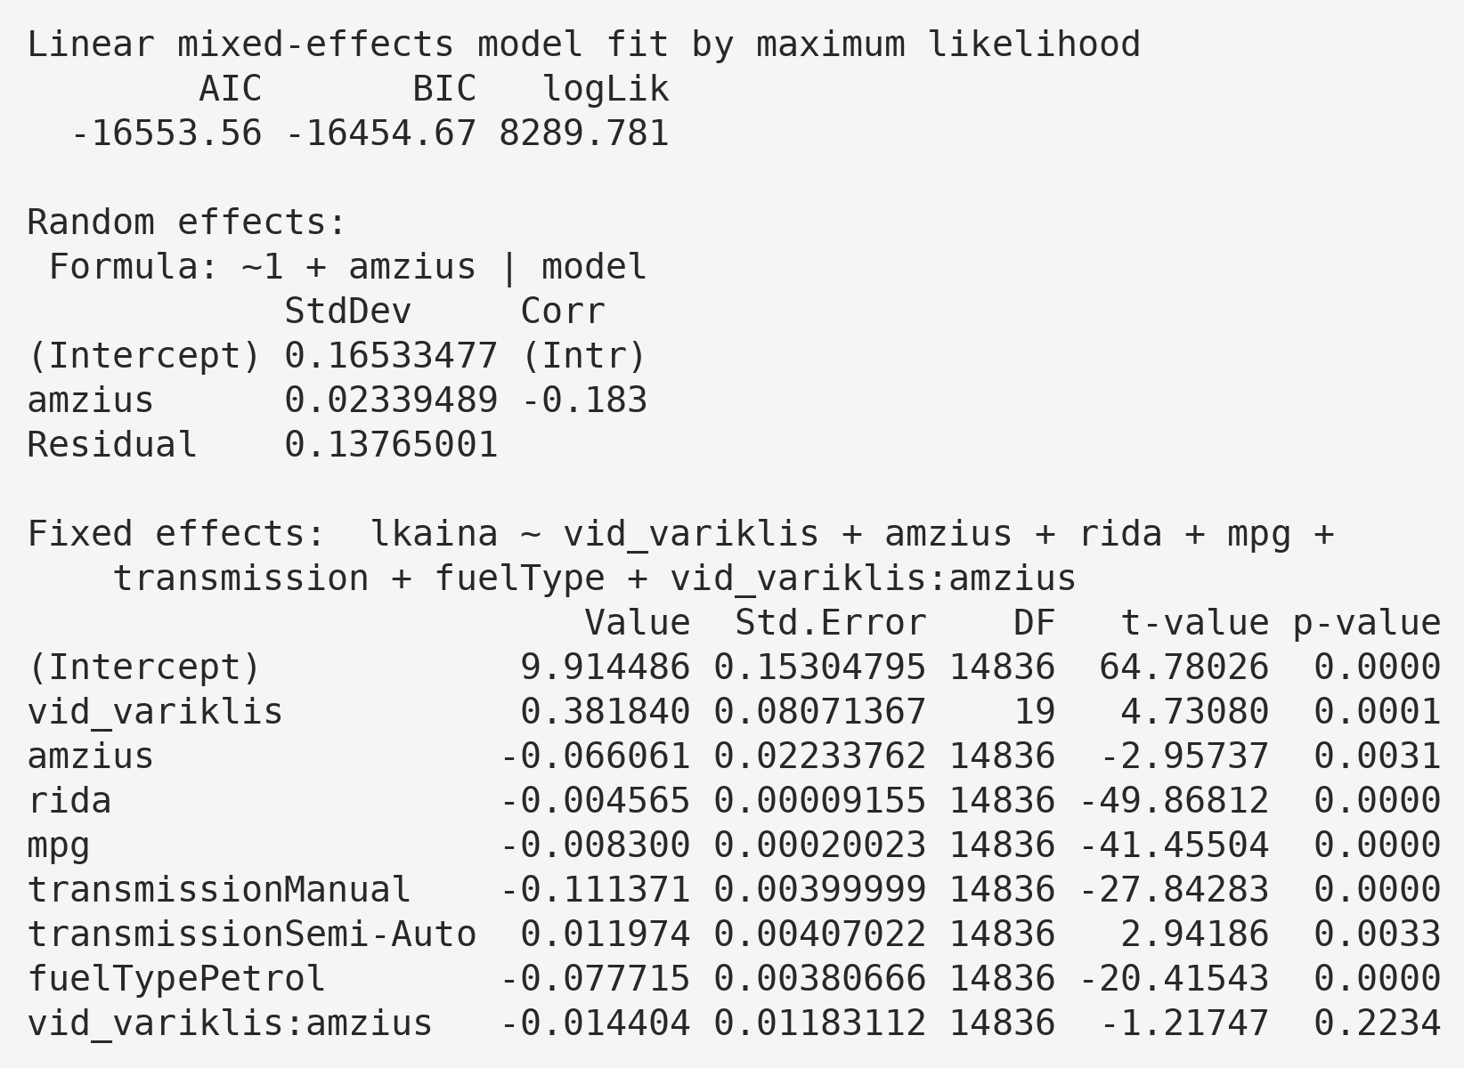
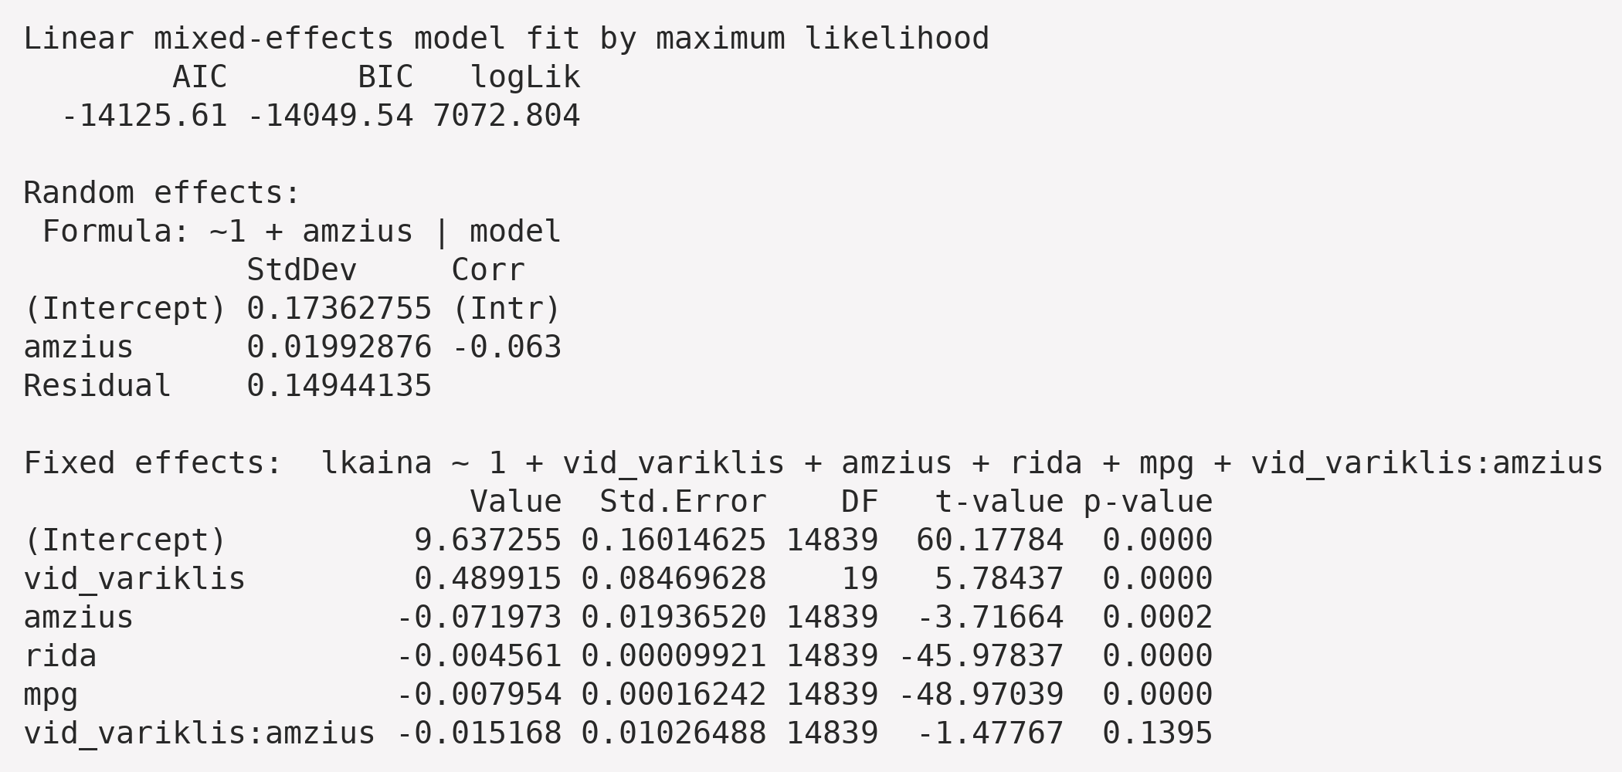
Modelių palyginimas
Modelio be sąveikos Akaikės indeksas: −16 554,14
Modelio su sąveika I Akaikės indeksas: −16 553,56 (L.Ratio = 1,42; p = 0,234)
K6 HLM · VW kainos · 10

Slide 11
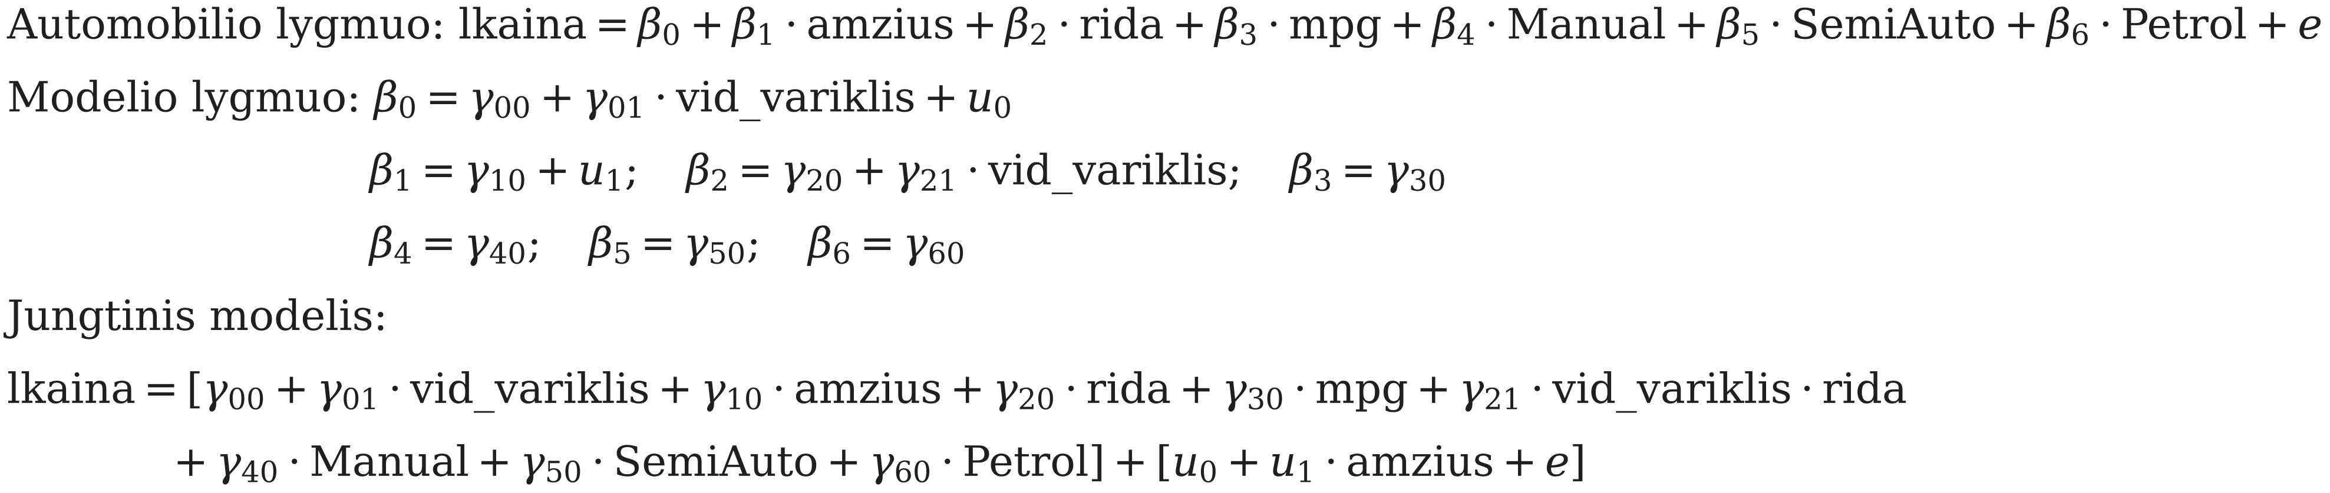
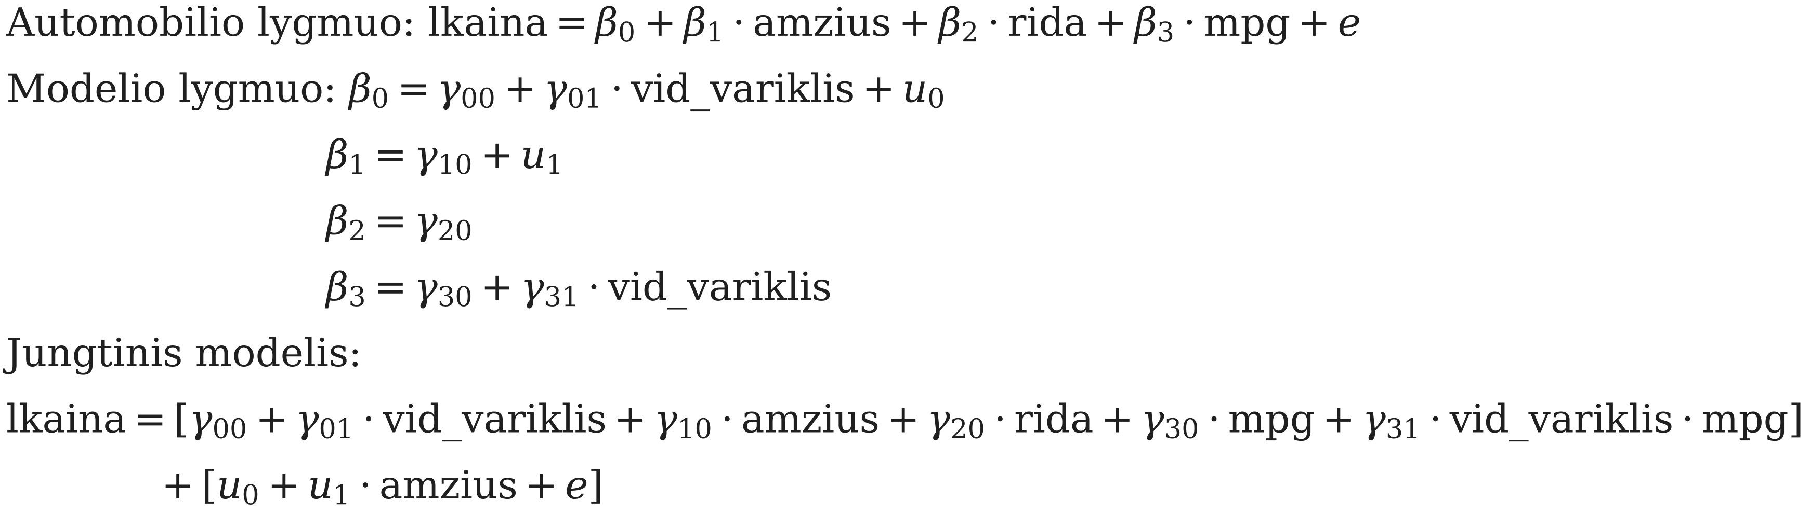
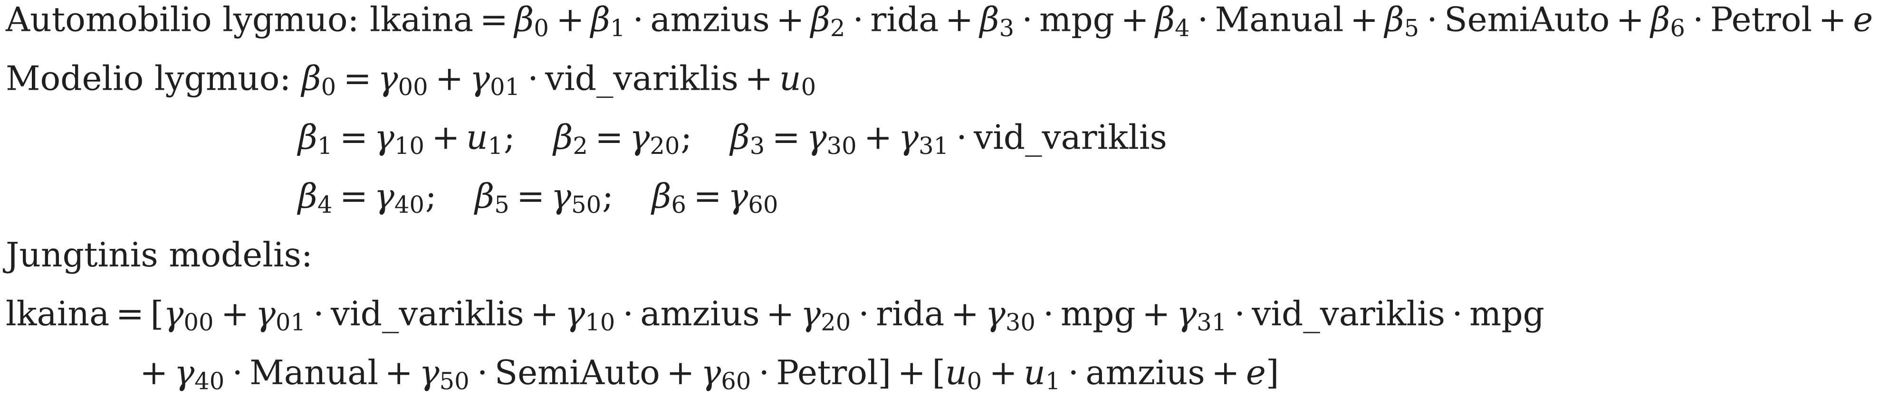
Modelis su sąveika 2
1 lygio (automobilio) kintamieji: amzius, rida, mpg, transmission, fuelType
2 lygio (modelio) kintamieji: vid_variklis
Fiksuoto poveikio kintamieji: vid_variklis, amzius, rida, mpg, vid_variklis·rida, Manual, SemiAuto, Petrol (pseudokintamieji; bazinės kategorijos – Automatic, Diesel)
Atsitiktinio poveikio kintamieji: amzius
K6 HLM · VW kainos · 11

Slide 12
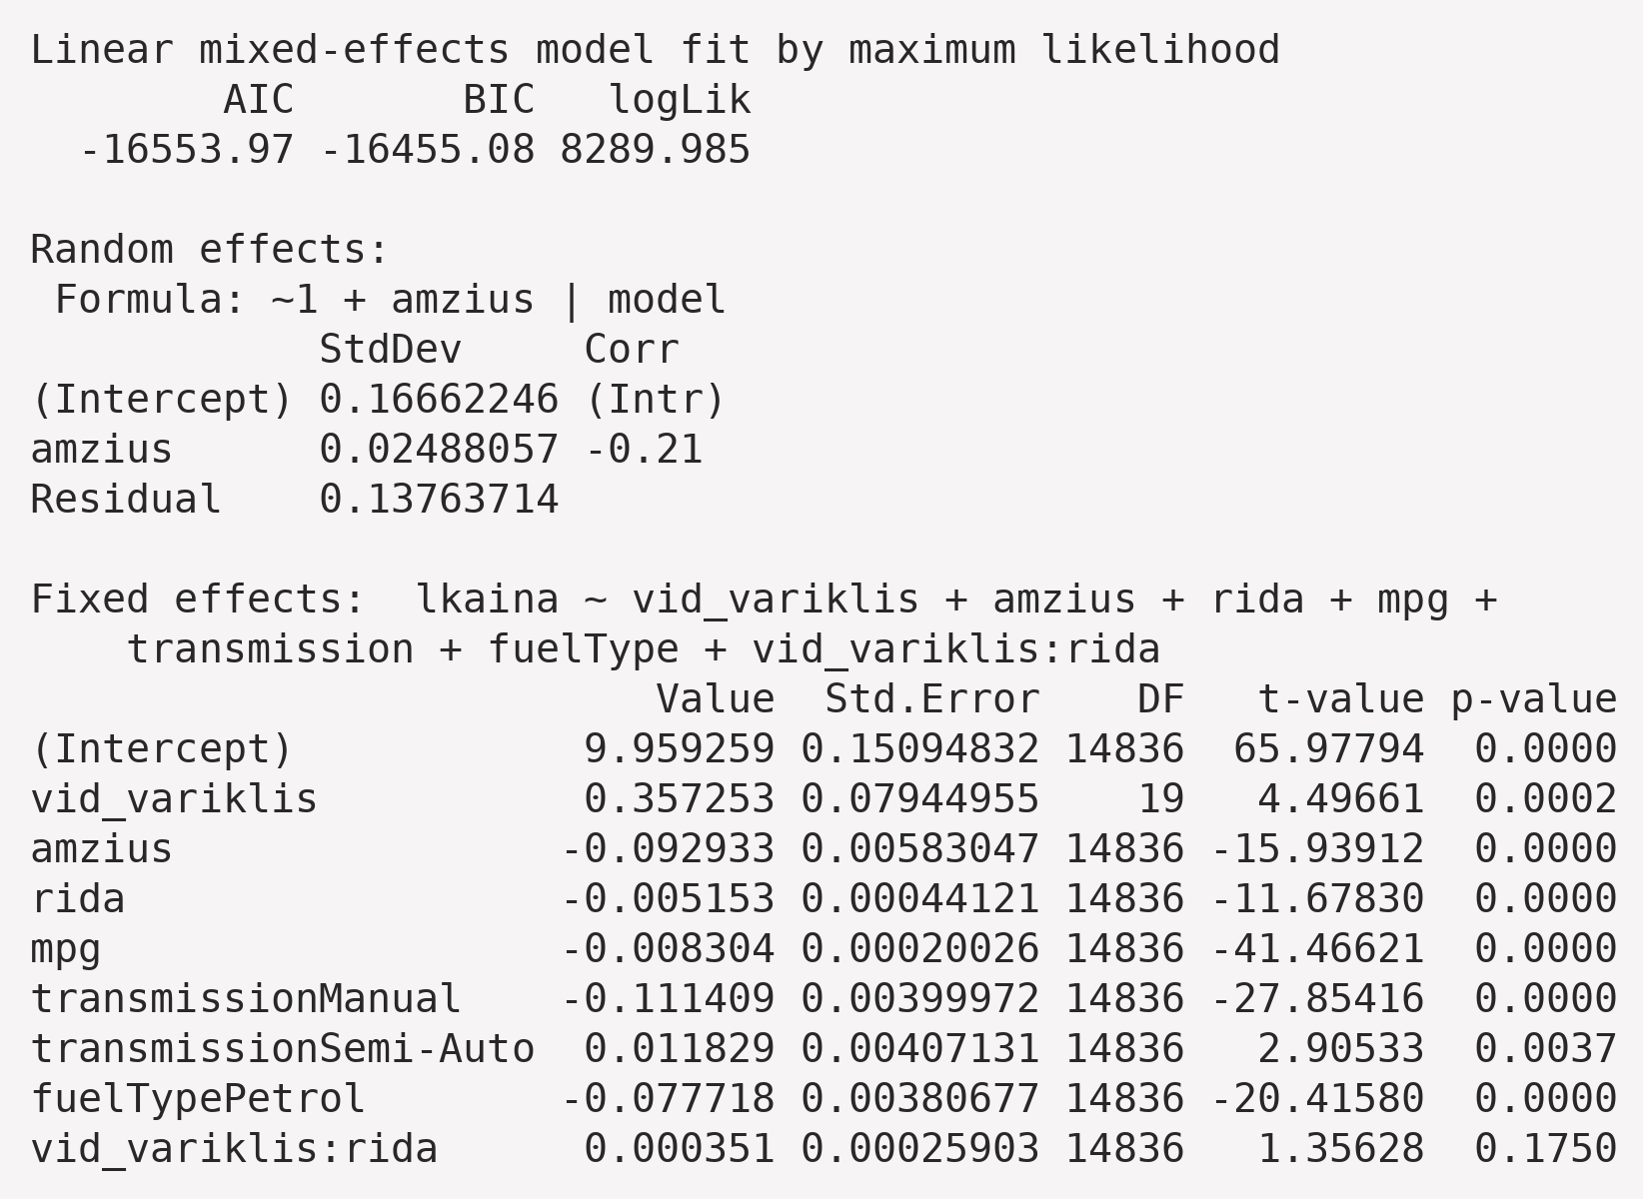
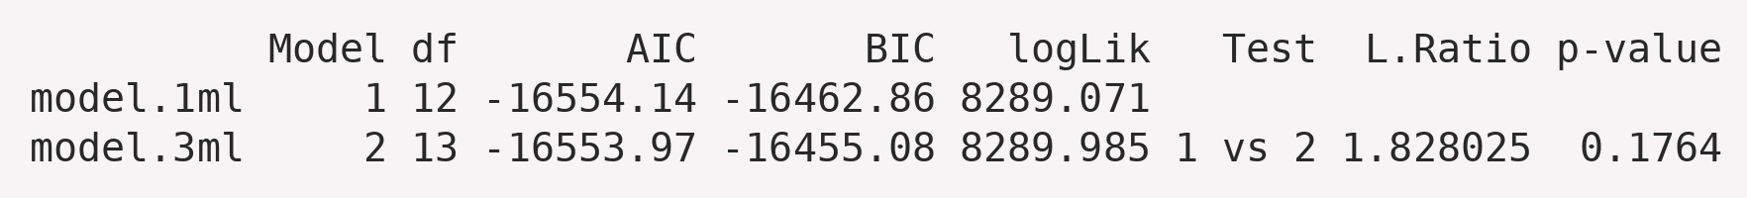
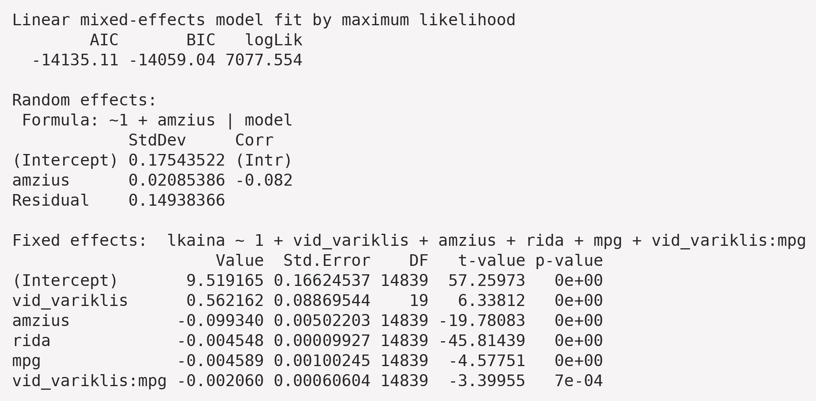
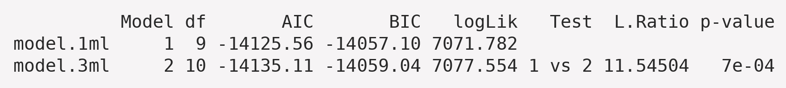

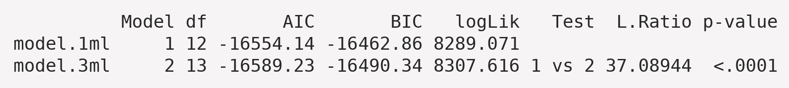
Modelių palyginimas
Modelio be sąveikos Akaikės indeksas: −16 554,14
Modelio su sąveika 2 Akaikės indeksas: −16 553,97
Sąveikos koeficientas nereikšmingas (p = 0,175); AIC nesumažėjo, L.Ratio = 1,83, p = 0,176.
Abi sąveikos nereikalingos – galutiniu modeliu renkamės dviejų lygmenų modelį be sąveikų.
K6 HLM · VW kainos · 12

Slide 13
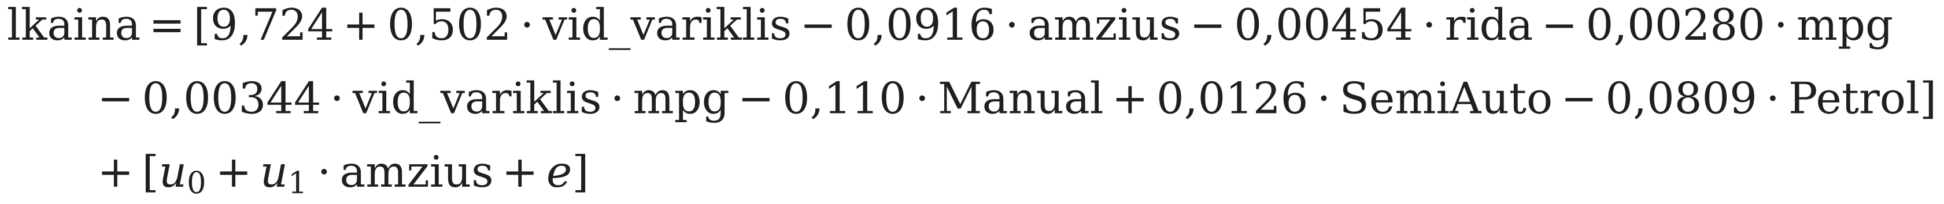
Galutinio modelio jungtinė lygtis su įverčiais
Visi fiksuoto poveikio parametrai statistiškai reikšmingi (p < 0,05).
Y = log(kaina), todėl poveikis procentais = (e^koef − 1)·100: kiekvieni metai −8,8 %, 1000 mylių ridos −0,46 %; mechaninė dėžė −10,5 %, Semi-Auto +1,2 % (palyginti su automatine), benzinas −7,5 % (palyginti su dyzeliu).
+1 mpg sumažina kainą ≈ 0,83 %; modelis su 1 l didesniu vidutiniu varikliu ≈ 44 % brangesnis.
Amžiaus nuolydžio st. nuokrypis 0,025 – modeliai nuvertėja nevienodai (Caravelle ≈ 5,4 %, Beetle ≈ 13,2 % per metus).
K6 HLM · VW kainos · 13

Slide 14
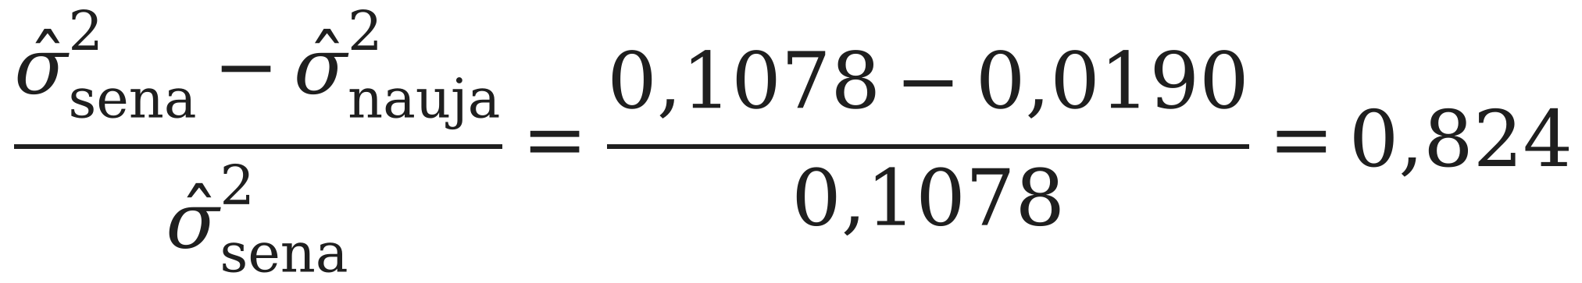
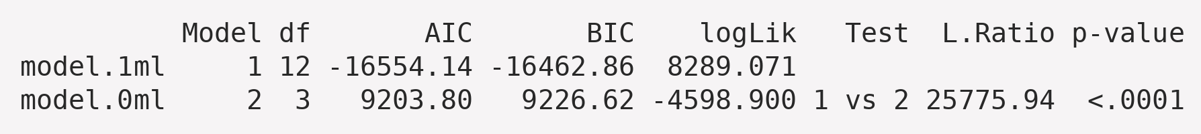
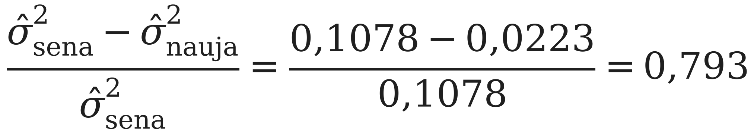
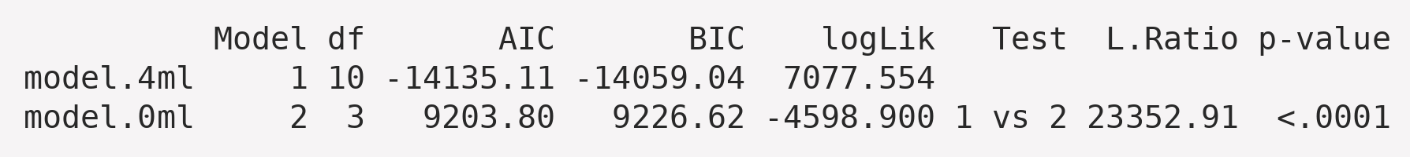



Modelių palyginimas
Lyginant su besąlyginiu modeliu 82,4 % sumažėjo modeliu nepaaiškintų kainų skirtumų:
Akaikės indeksas statistiškai reikšmingai sumažėjo (25 758 vienetais, > 10):
K6 HLM · VW kainos · 14

Slide 15
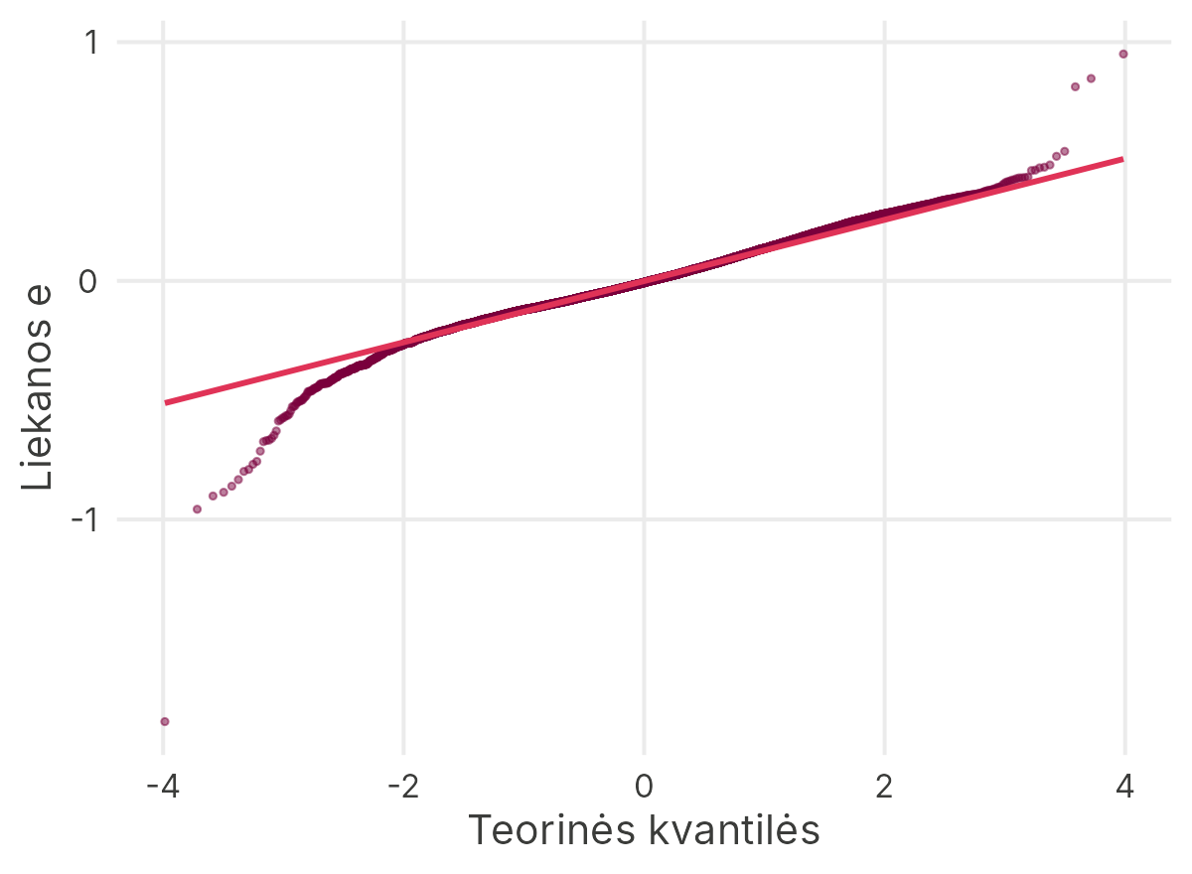
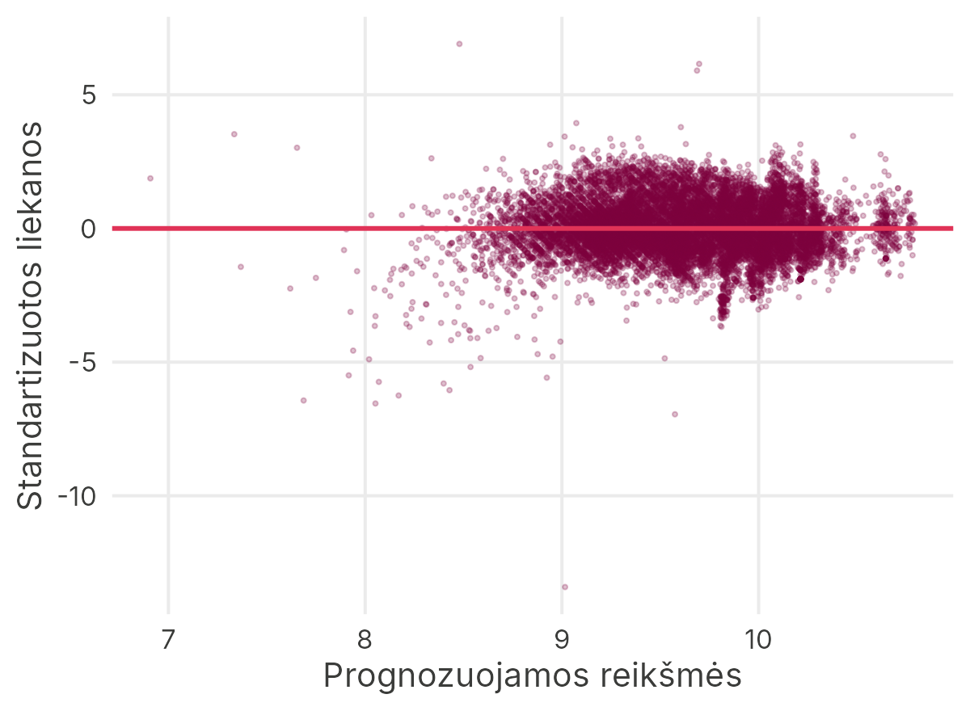
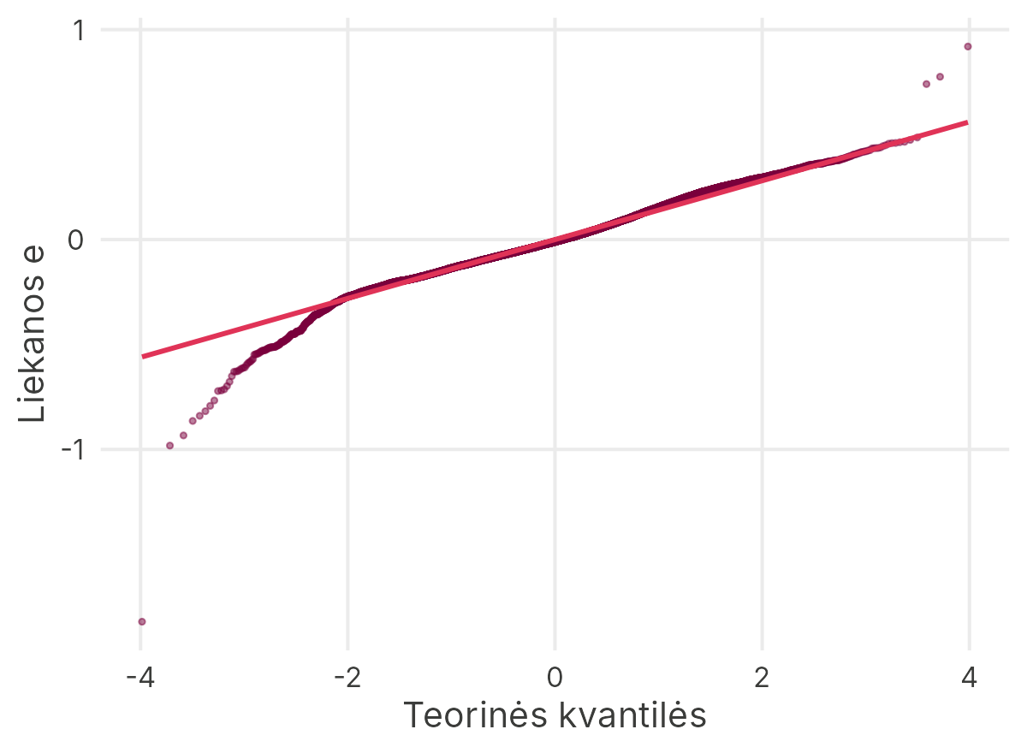
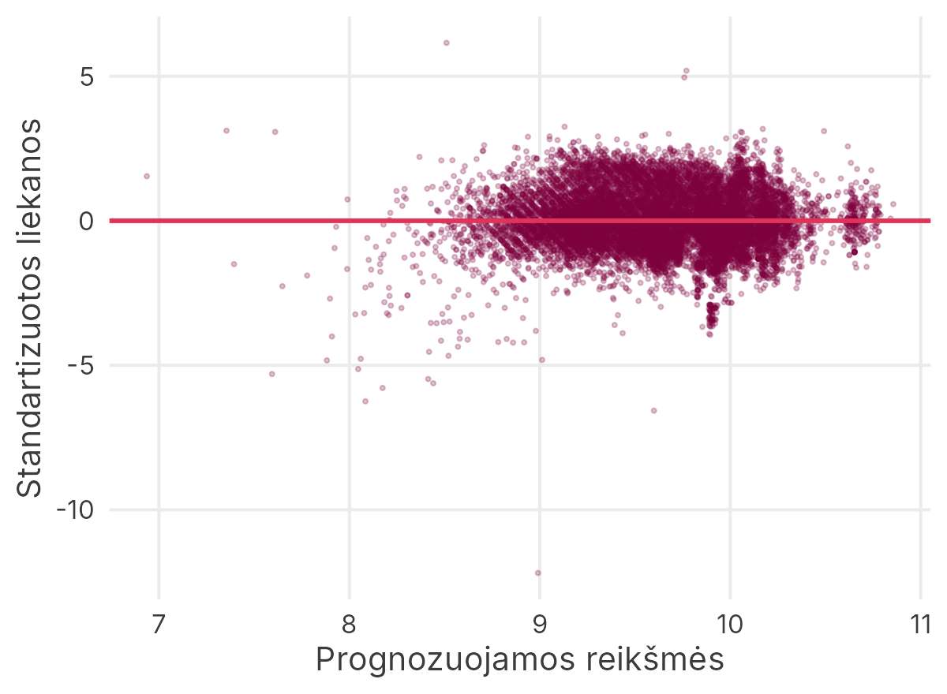
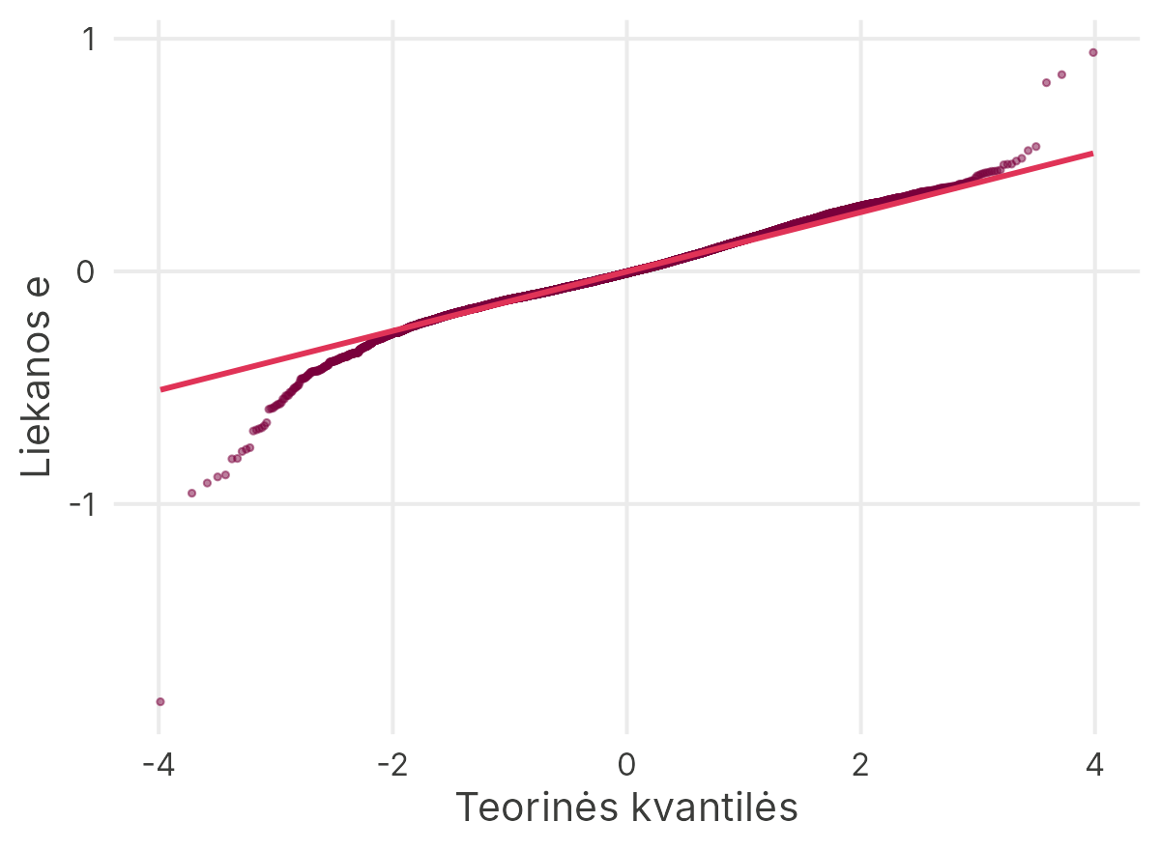
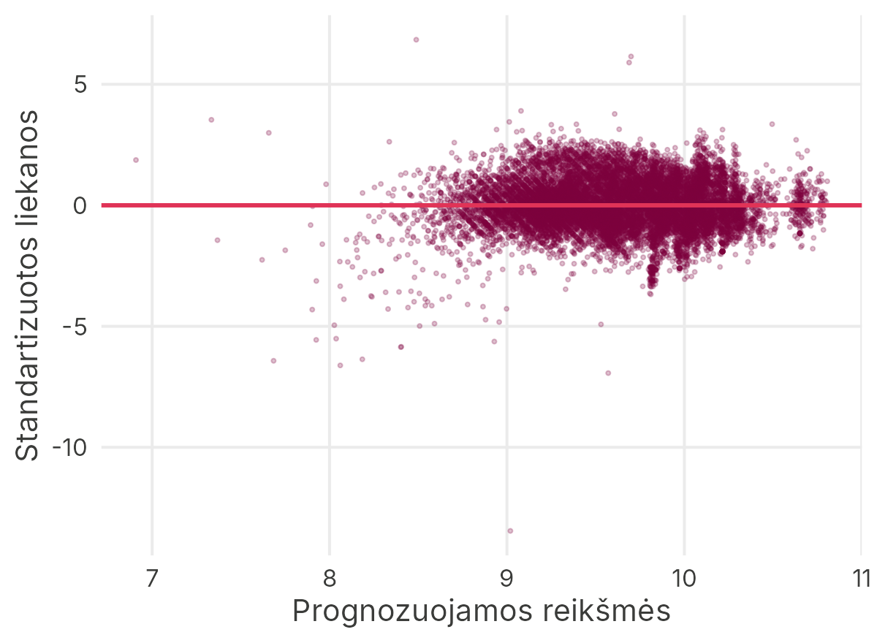
Prielaidų tikrinimas
qqnorm(model.1, ~resid(.)) – visai panašu į normalumą, nukrypimai tik kairėje uodegoje. Liekanų sklaida apie 0 vienoda – homoskedastiškumas tenkinamas.
K6 HLM · VW kainos · 15

Slide 16
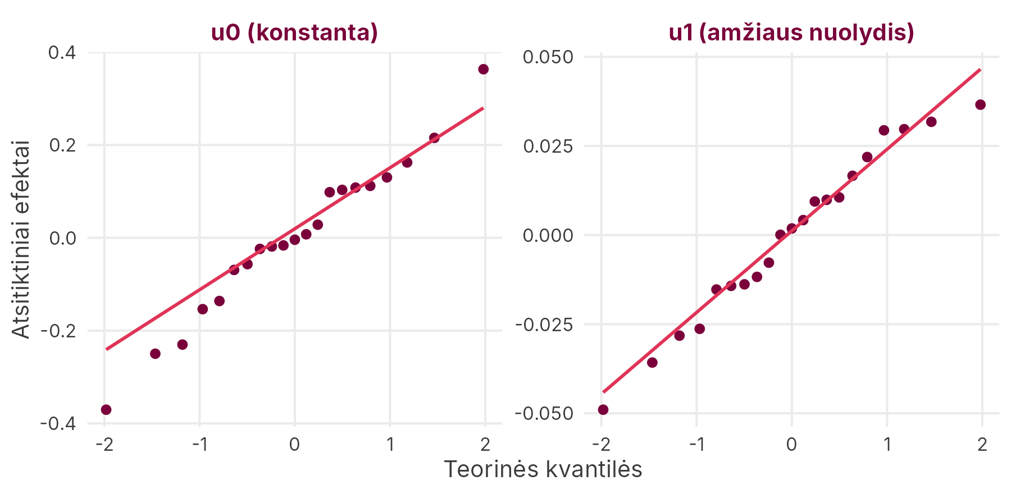
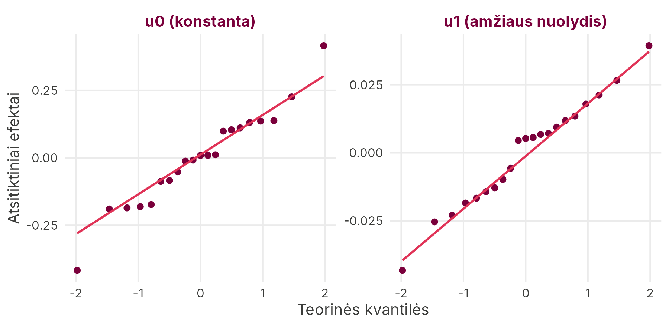
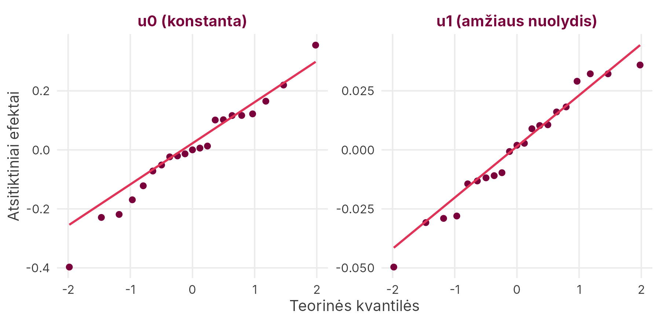
Prielaidų tikrinimas
qqnorm(model.1, ~ranef(.))
Atsitiktinių efektų u0 ir u1 taškai išsidėstę apie tiesę – normalumas apytiksliai tenkinamas.
K6 HLM · VW kainos · 16

Slide 17
Kas negerai
Abudu modeliai su sąveikomis turėjo nereikšmingus sąveikų koeficientus (p = 0,223 ir p = 0,175) – sąveikos modelyje nereikalingos.
Didelėje imtyje (n = 14 864) statistiškai reikšmingi tampa ir maži efektai, todėl vertiname ir AIC pokytį bei koeficientų dydį.
Shapiro testas normalumą atmeta; liekanų kairėje uodegoje – keli itin pigūs skelbimai.
Kainos – skelbimų, ne sandorių; tirta tik viena markė (VW).
K6 HLM · VW kainos · 17

Slide 18
AČIŪ!
Lidija Puščiūtė
Darja Baranova
Kodas ir duomenys: github.com/LidijaPu/K6

